Slide 1
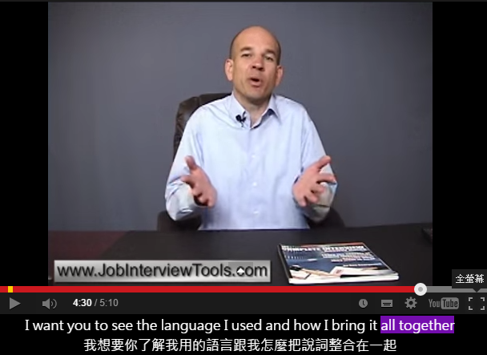


Slide 2
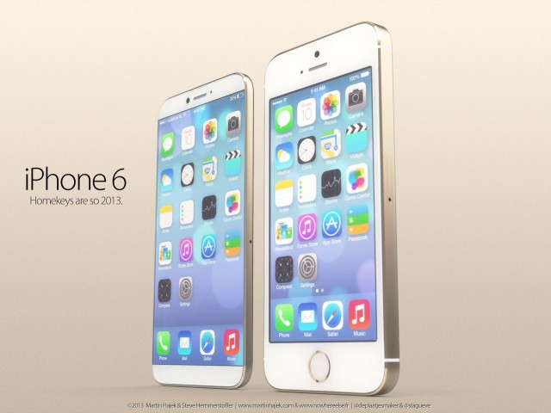
如何用英文介紹iPhone 6的好？

Slide 3
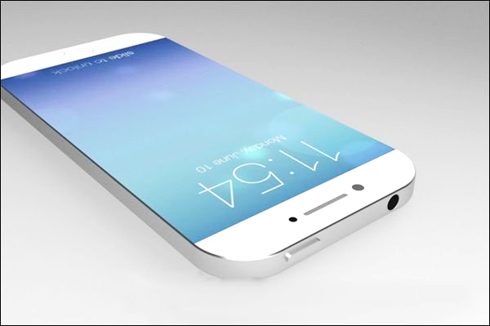
如何用英文介紹iPhone 6的好？

